Slide 1



Ненаголошені голосні звуки е, и в коренях слів. Позначення їх на письмі. Навчаюся правильно вимовляти слова з ненаголошеними голосними е, и

Slide 2

Технологія «Мозкова атака»
Звуки
голосні
дзвінкі
глухі
ненаголошені
наголошені
приголосні

Slide 3

Міркуй!
Ненаголошений звук[е]у вимові наближається до звука[и]:
Ненаголошений звук[и]у вимові наближається до звука[е]:

Slide 4
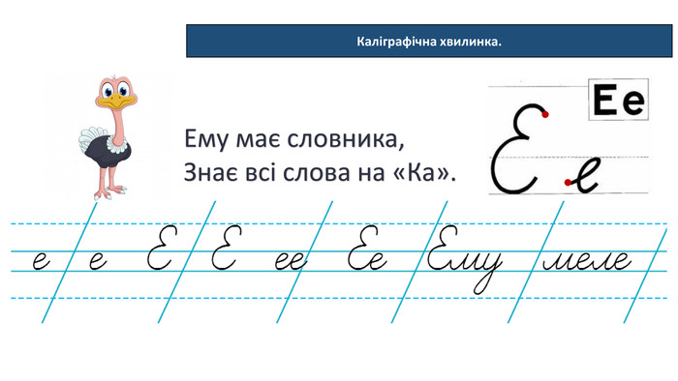
Хвилинка каліграфії

Slide 5
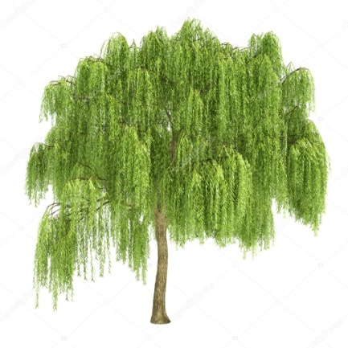

Вправа “Доповни речення”
Без________ й ________ нема України.

Slide 6
Вправа “Кубування”
-- З яких частин складається основа слова?
-- Без чого не може існувати жодне слово?
-- Який склад називається наголошеним?
-- Який склад називається ненаголошеним?
-- Як називаються слова, в яких спільний корінь?
(Префікс, корінь, суфікс)

Slide 7
Вправа “Підстав букву”
М[еи]довий – м..д
Ш[еи]потіти – ш..піт
В [ие]шневий – в..шня
Кр[ие]ло – кр..ла

Slide 8
Вправа «Два кроки до успіху»
Колективне складання пам’ятки «Перевір себе».
- Яку дію ми робили першою? ( Чітко читали слово та ставили наголос)
- Потім підбирали спільнокореневе слово, за допомогою якого ненаголошений звук став наголошеним.

Slide 9
Запам’ятай!
Щоб дізнатися, як правильно написати слова з ненаголоше-ними голосними звуками [е], [и], треба дібрати перевірні слова за зразком: один - багато; багато - один.

Slide 10
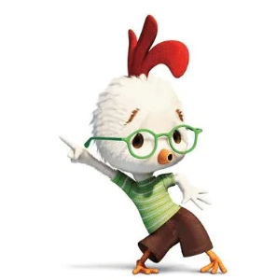
Фізкультхвилинка

Slide 11
Вправа “Допиши букву”
Колективна робота
Прочитай слова, уставляючи пропущені букви. Добери перевірні слова. Запиши парами.
З..ма, ст..жки, в..сло, з..рно, гр..би.

Slide 12
Вправа “Допиши букву”
Перевір себе
зима - зими,
стежки – стежка,
весло - весла,
зерно - зерна,
гриби - гриб.

Slide 13
Прийом “Загублена літера”
Усно
Кр…чить, с…віє, в…чоріє, щ…бече, гр…бний, св…стить, кл…новий, л…генький, в..рба..

Slide 14
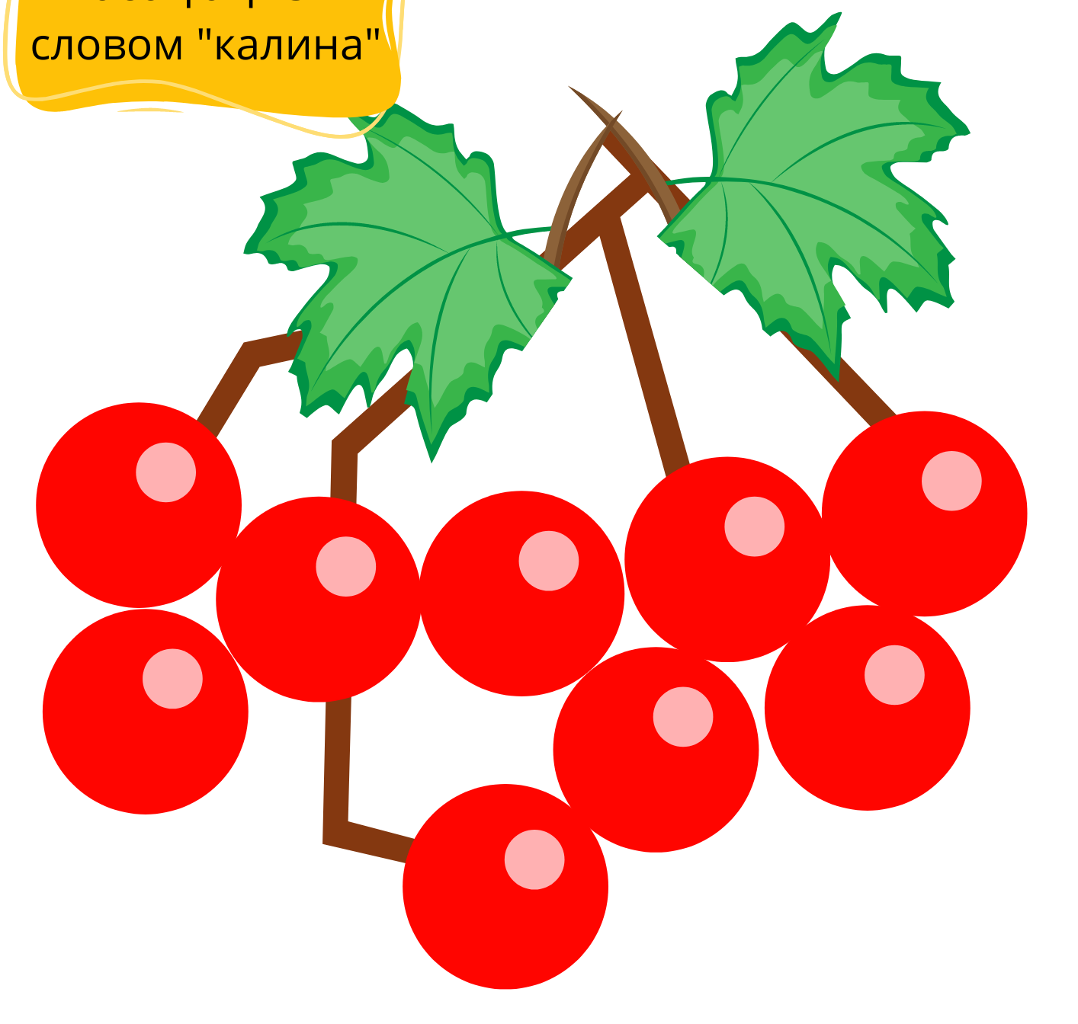
Вправа «Інформаційне гроно»
Написати на гронах перевірене слово до слів:
верба
сини
земля
силач
зерно
крило

Slide 15
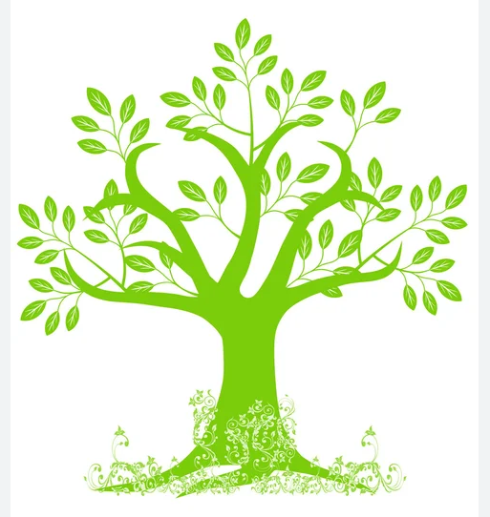
Прийом “Дерево рішень”
водяний
водосховище
вода
водогін
підводний
вод

Slide 16
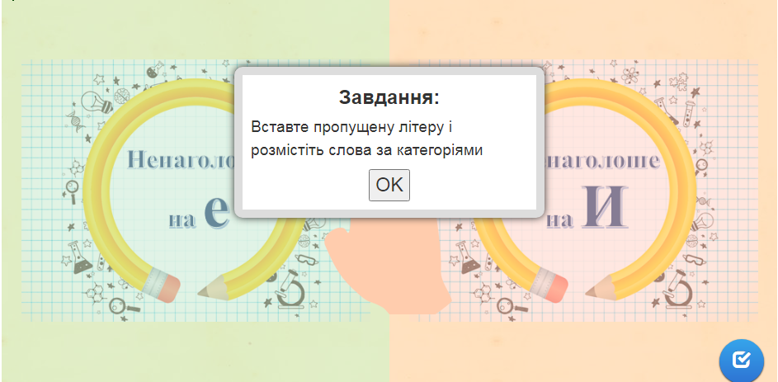
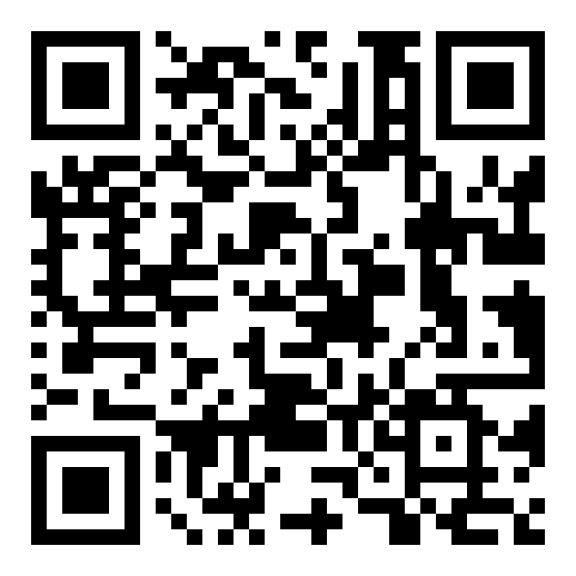
Інтерактивна вправа

Slide 17
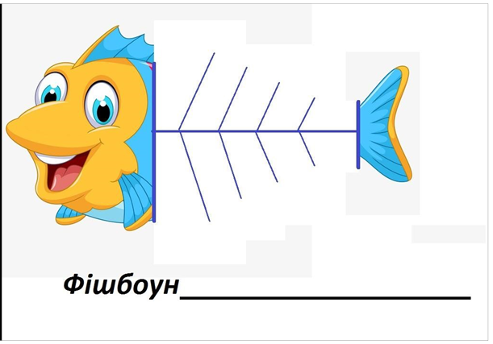
Метод «Фішбоун»
«Фішбоун» (з англійської «риб'яча кістка») – прийом критичного мислення, сенс якого полягає у встановленні причинно-наслідкових зв'язків між об'єктом аналізу і факторами, які на нього впливають.
ненаголошеними [е], [и] в коренях
Основні поняття теми
Висновок
Визначення понять

Slide 18

Підсумок уроку
Технологія « Незакінчене речення»
На уроці я дізнався, що …
Для мене було цікавим…
У мене виникали труднощі…
Ви усі розумники і розумнички.
Дякую вам за чудовий урок!
Успіхів!

Slide 19
«Мудрий не той, хто надто багато знає, а той, чиї знання корисні».
Дякую за
увагу!

